Slide 1
Способы обращения к API

Slide 2
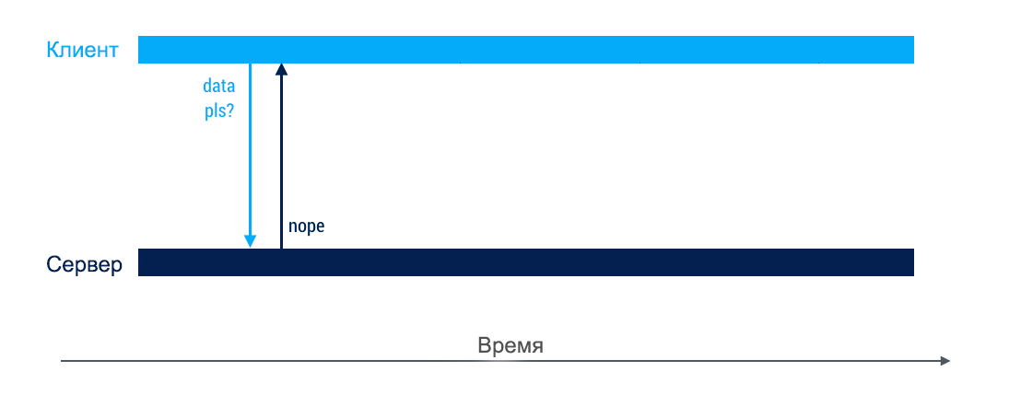
http запрос–ответ

Slide 3
polling
pushing
клиент опрашивает сервер с определённой периодичностью
после установки соединения сервер может присылать данные клиенту самостоятельно

Slide 4
Comet
Не нужно явно посылать запросы
Работает нативно

Slide 5
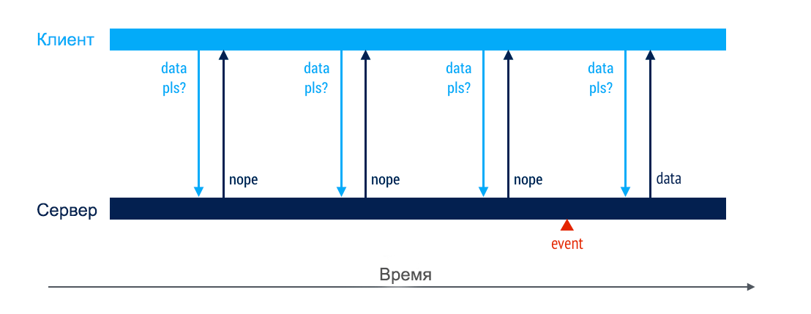
short polling

Slide 6
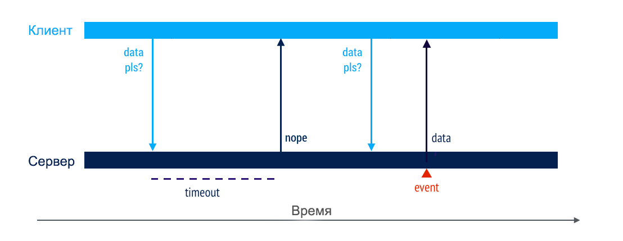
long polling

Slide 7
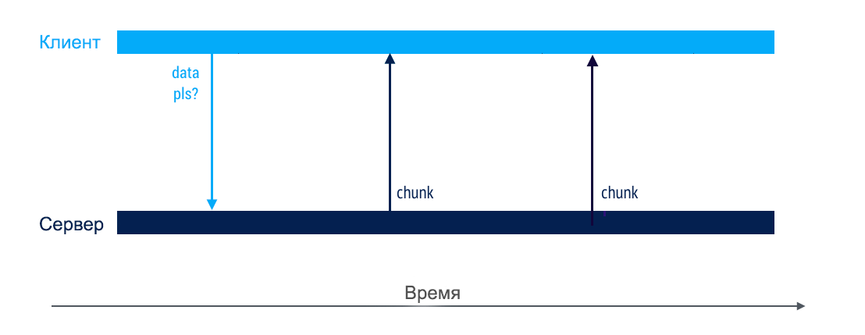
streaming

Slide 8
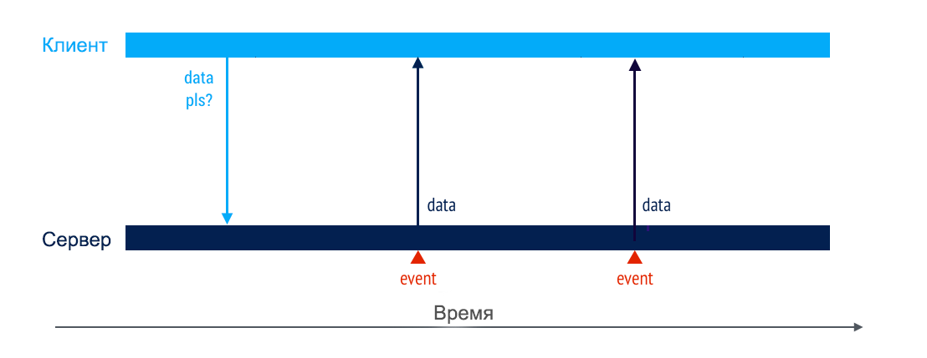
SSE — Server Sent Events

Slide 9
http 1.1 (чанки)
html 5.0 (SSE)
шестнадцатеричные данные
данные собираются в буфере
API поверх чанков
текстовые данные
доступны сразу
различные типы событий
переподключение

Slide 10
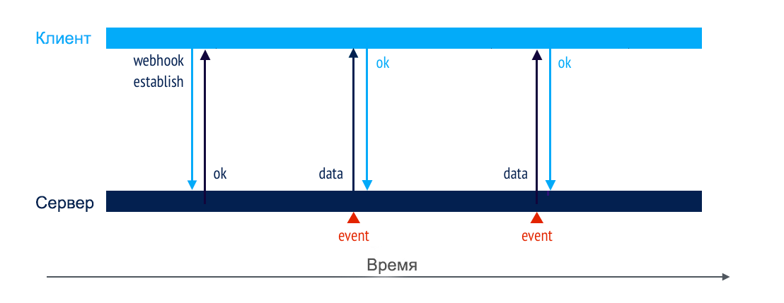
webhook

Slide 11
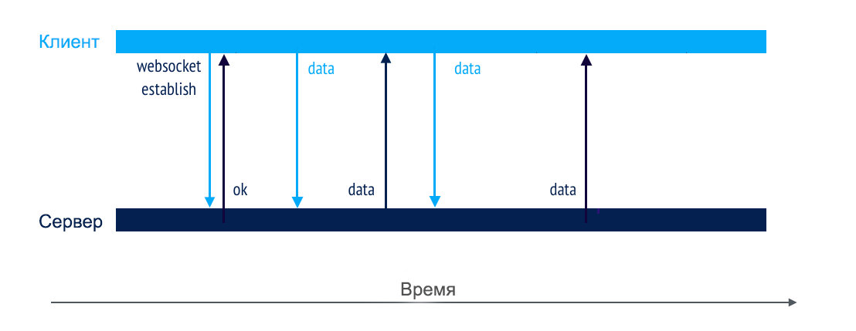
websocket

